Slide 1
多様な購入方法と契約ルールの理解
Notes:
高等学校家庭科学習指導要領 家庭基礎：C(2) 家庭総合：C(2)
多様な販売方法・商法についての理解、多様な契約やその義務と権利
ネットショップでの購入は、実店舗の購入よりも慎重に行う必要がある。
販売者が事業者である企業消費者間（B to C：Business to Consumer）取引の例と、事業者は仲介するだけで取引は消費者個人間で行う消費者間（C to C：Consumer to Consumer）取引の両方について、典型的なトラブル事例から、それぞれの注意すべき点を考えさせたい。特に返品特約を確認する重要性を強調する。

Slide 2
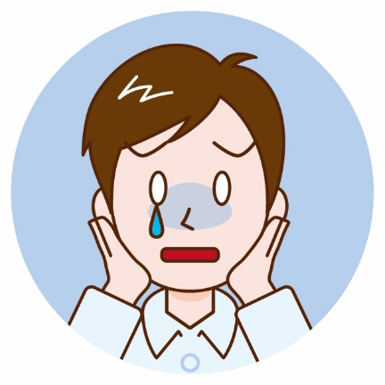
多様な購入方法と契約ルールの理解
お得なセール品
だったけど・・・

Slide 3
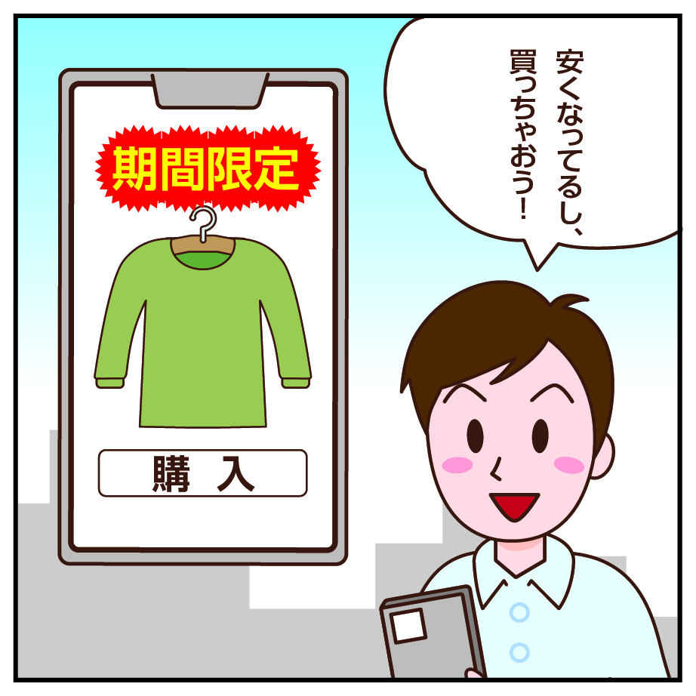
お得なセール品だったけど・・・
  ネット通販で、好みの服を見つけた。
  期間限定SALEなので、急いで注文した。

Slide 4
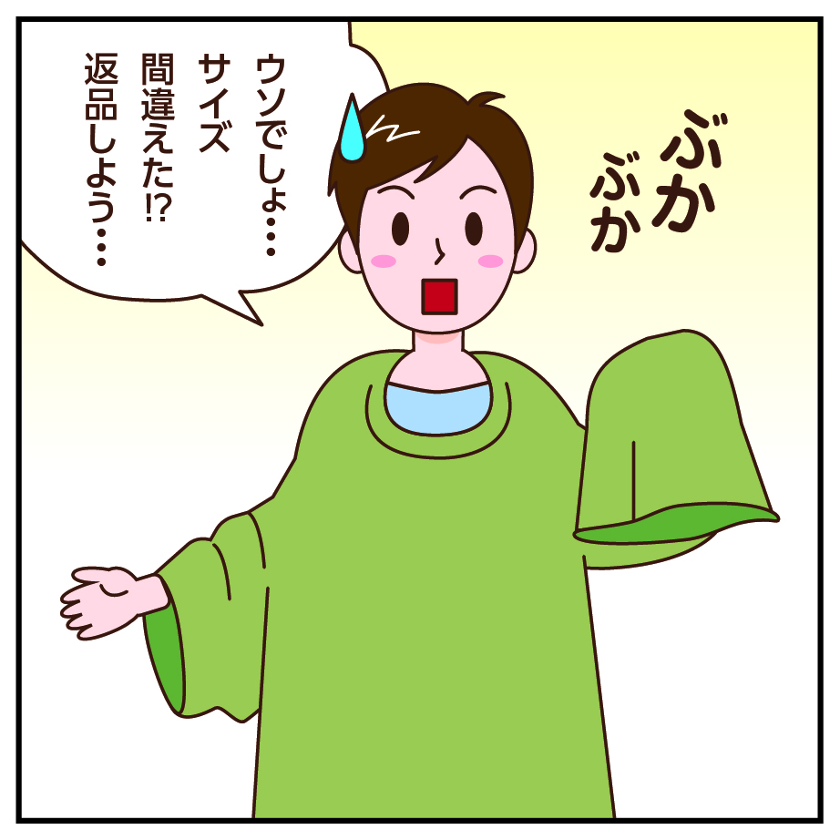
お得なセール品だったけど・・・
  届いた服を早速試着してみたら、まったくサイズが合わない。

Slide 5
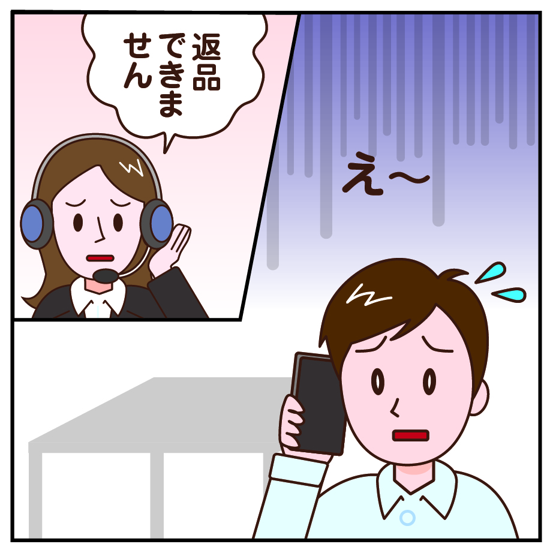
お得なセール品だったけど・・・
  返品の連絡をしたら、セール品は不良品でなければ返品できないと言われた。
Notes:
通信販売などでは、購入前に実物を見たり手に取ったりできないため、イメージと違う、サイズが合わないなどのトラブルになることがある。
注文時の注意書きをよく読まずに注文し、「返品・交換ができなかった」といったトラブルも多い。
商品を注文する際、事前に説明を読んだりネット販売会社等に問い合わせる等してサイズなどを確認し、納得してから購入するようにしよう。
※インターネット通販を始め通信販売では、クーリング・オフ制度はなく、広告に表示された「解約・返品できるかどうか」、「解約・返品できる場合の条件」などに従うことになる（表示がない場合は、商品が届いてから８日間以内であれば、消費者の送料負担で返品が可能）。
困ったときや不安に思う場合は、最寄りの消費生活センターや消費者ホットライン１８８へ。
【参考】
国民生活センター
〇「便利なネット通販…でも、こんなトラブルが！」
http://www.kokusen.go.jp/mimamori/kmj_mailmag/kmj-support50.html

